Slide 1
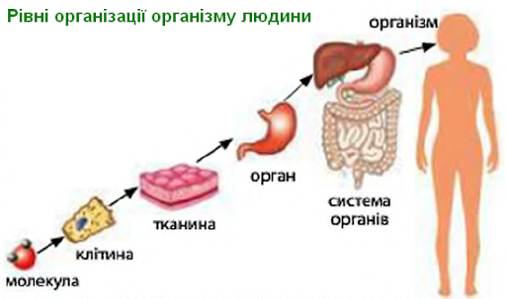
Біологія організму людини
Онтогенез (від грец. – існуюче, – зародження, розвиток) – це індивідуальний розвиток особини від її зародження до смерті, в основі якого лежить реалізація спадкової інформації на всіх рівнях існування у певних умовах зовнішнього середовища.
Для вищих тварин і людини онтогенез поділяють на пренатальний, або антенатальний (до народження), і постнатальний (після народження).

Slide 2
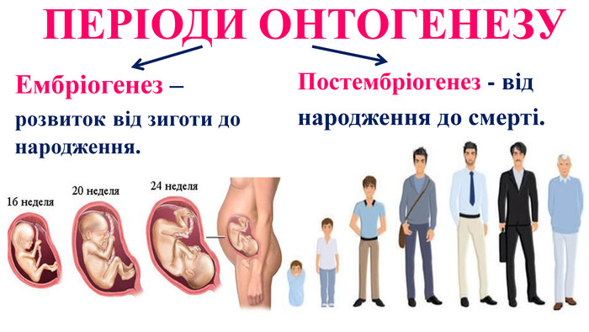

Slide 3
Передзиготний період людини, пов’язаний з утворенням гамет – яйцеклітини та сперматозоїда
Сперматозоїд в людини рухомий, розміри коливюється в межах 52–70 мкм. Головка містить невелике щільне ядро з гаплоїдним набором хромосом: 22 аутосоми і одна статева Х-хромосома або 22 аутосоми і одна статева У-хромосома, незначну кількість цитоплазми. В передній частині є чохлик, в якому розміщується акросома. В акросомі локалізуються ферменти, що розчиняють оболонку яйцеклітини, а також забезпечують її активацію – перехід від стану спокою до розвитку.
У шийці сперматозоїда розміщуються центріолі. Хвіст сперматозоїда складається із початкового, головного і кінцевого відділів. У початковому відділі довкола осьової нитки локалізуються мітохондрії. Головний відділ утворений із центральної пари мікротрубочок з осьовою ниткою та периферійно розташованими дев’ятьма парами мікротрубочок. Зовні покритий цитоплазмою, яка повністю відсутня у кінцевому відділі.
Яйцеклітина в людини нерухома, округла, розмірами 130–140 мкм. В ядрі яйцеклітини міститься гаплоїдний набір хромосом: 22 аутосоми і одна статева Х-хромосома. У цитоплазмі наявна гранулярна ендоплазматична сітка з рибосомами, мітохондрії, комплекс Гольджі. Навколо яйцеклітини наявна зерниста зона, або променистий вінець (Corona radiata), утворена з фолікулярних клітин, які виконують трофічну функцію. За кількістю і розміщенням жовтка у цитоплазмі яйцеклітина людини є ізолецитальною.

Slide 4
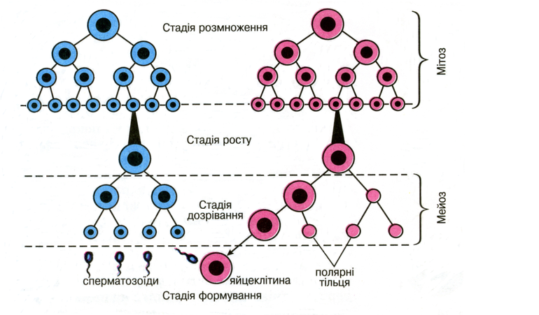
Гаметогенез (від гамети і грец. γένεσις- походження) – процес розвитку і формування статевих клітин – гамет.

Slide 5
Запліднення (сингамія) – процес злиття чоловічої і жіночої статевих клітин (гамет) рослинних і тваринних організмів, людини, що лежить в основі статевого розмноження. Внаслідок запліднення утворюється зигота, яка дає початок новому організмові.

Slide 6
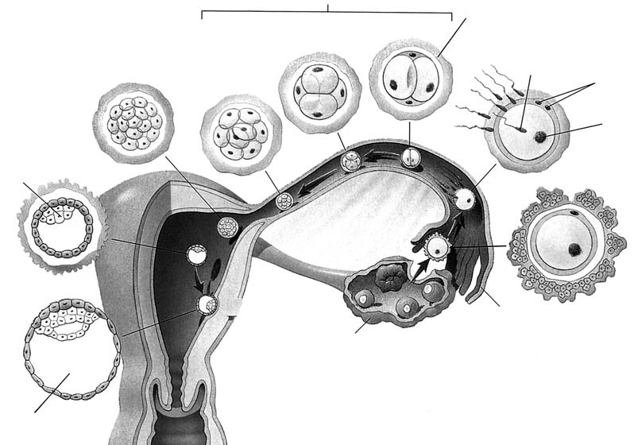
Ембріональний період (ембріогенез) починається з утворенням зиготи і закінчується при внутрішньоутробному – моментом народження.

Slide 8
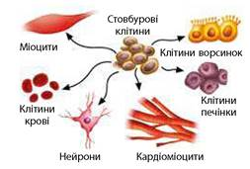
Клітини, з яких утворюються тканини, поділяють на стовбурові, напівстовбурові (клітини-попередники) і дозрілі (диференційовані). Стовбурові клітини здатні до диференціації і дають початок новим клітинам при формуванні тканин або при їх відновленні (регенерації). Наприклад, у ссавців із стовбурових клітин кровотворних органів виникають еритроцити, лейкоцити. Для стовбурових клітин характерне самопідтримання, і після поділу материнської клітини одна залишається стовбуровою, а друга диференціюється.
Напівстовбурові, як і дозрілі, є вже спеціалізованими, але зберігають здатність до поділу.

Slide 9
Із ектодерми утворюється зовнішній покрив шкіри – епідерміс і його похідні (нігті, волосся, сальні і потові залози, емаль зубів, сприймаючі клітини органів зору,слуху, нюху).
На фазі нейруляції з ентодерми утворюється хорда, а під нею – кишечник. Хорда (від грец. – струна) – первинний осьовий скелет хордових. Це пружний тяж, який виникає із випинання спинної частини нервової кишки під нервовою трубкою. У хребетних вона заміщається на хрящовий або кістковий хребет. Із ентодерми також розвивається епітеліальна тканина, яка вистилає органи дихальної і частково сечостатевої і травних залоз (печінка, підшлункова залоза), легені, секреторні відділи передньої і середньої часток гіпофіза та щитовидної залози.
Із мезодерми формуються зачатки скелета, мускулатури, кровоносної системи, статевих та видільних органів, сполучнотканинні шари шкіри, плевра, брижі черевної порожнини тіла, перикард тощо.

Slide 10
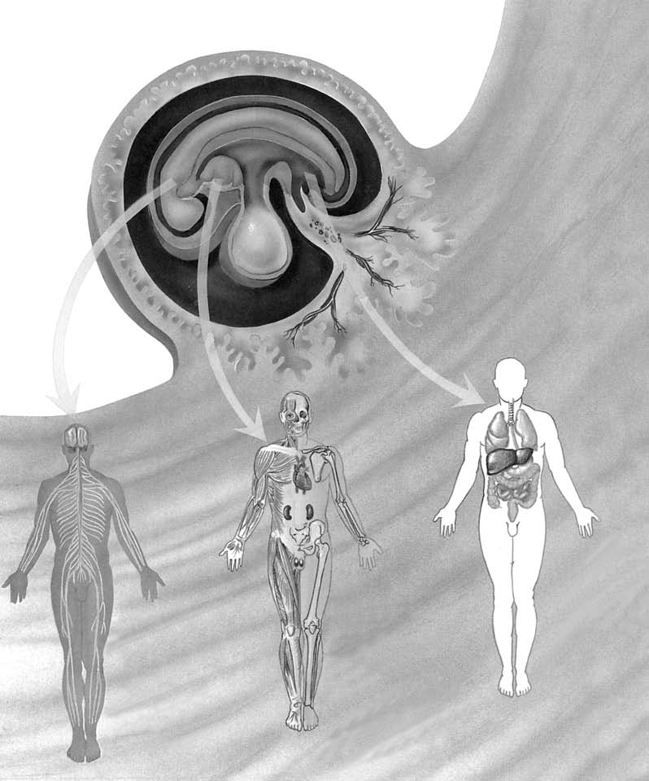
Ектодерма
епідерміс шкіри та
придатки шкіри: волос-
ся, нігті, залози шкіри,
підслизовий шар рото-
вої, носової, анальної
порожнин та вагіни;
• нервова тканина,
органи чуття;
• кришталик ока, зубна
емаль, залози внутріш-
ньої секреції, мозковий
шар наднирників
Ентоднрма
епітелій глотки,
слухової труби,
мигдалики, щитоподібна залоза,
прищитоподібні
залози, тимус,
гортань, трахея,
легені, шлун-
ково-кишковий
тракт, сечовий
міхур, уретра,
вагіна;
• печінка та
підшлункова
залоза
Мезодерма
мускулатура: гладенька, скелетна, міокард;
• сполучна тканина: хрящі, кістки, кров;
• дерма шкіри, зубний
дентин;
•епітелій кровоносних
та лімфатичних судин,
порожнин тіла, суглобових порожнин;
• внутрішні статеві органи;
• нирки та сечоводи;
• кора наднирників

